Slide 1




TRƯỜNG TIỂU HỌC ……
CHÀO MỪNG QUÝ THẦY CÔ
VỀ DỰ GIỜ THĂM LỚP
Môn Tiếng Việt lớp 3
BÀI VIẾT 1: ÔN CHỮ VIẾT HOA
Giáo viên:
Lớp: 3

Slide 2


Slide 3
Thứ……ngày…..tháng…..năm…….
TIẾNG VIỆT
ÔN CHỮ VIẾT HOA: L
1. Quan sát chữ viết mẫu
Viết chữ hoa L

Slide 4

Thứ……ngày…..tháng…..năm…….
TIẾNG VIỆT
ÔN CHỮ VIẾT HOA: L
2. Ôn chữ viết hoa.
Viết chữ hoa L

Slide 5
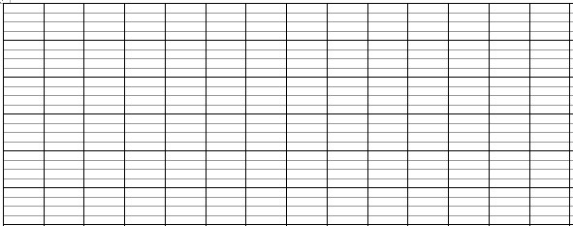
Thứ……ngày…..tháng…..năm…….
TIẾNG VIỆT
ÔN CHỮ VIẾT HOA: L
3. Viết câu ứng dụng.
a. Viết tên riêng
Lê Quý Đôn

Slide 6
Thứ……ngày…..tháng…..năm…….
TIẾNG VIỆT
ÔN CHỮ VIẾT HOA: L
3. Viết câu ứng dụng.
b. Viết câu ứng dụng
Lụa Nam Định đẹp tươi mát rượi
Lược Hàng Đào chải mái tóc xanh !

Slide 7

XIN CHÂN THÀNH CẢM ƠN
QUÝ THẦY CÔ GIÁO VÀ CÁC EM
Notes:
7

